Slide 1
Университетский наноспутник Украины
Направление исследований или разработки
1. Научные исследования с помощью малых КА.
2. Малые КА и их подсистемы.
3. Наземные системы приема-передачи и обработки информации.
4. Международные и национальные научно-образовательные программы с использованием КА.

Slide 2
Актуальность
Украина, являясь космической державой, до сих пор не имеет ни одного собственного университетского спутника.
Работы в этом направлении были начаты в 2004г. в рамках создания украинских молодежных спутников УМС по инициативе Национального космического агентства (НКАУ) и Национального центра аэрокосмического образования Украины (НЦАОМ).
На конкурс проектов представлялось ежегодно от 17 до 28 проектов от вузов и молодежных организаций ракетно-космической техники. Процент молодежи составлял более 75%. В тоже время наблюдалось разобщенность представленных проектов и сложность объединения их в один проект украинского молодежного спутника. Отсутствовала координация разработок ведущими вузами Украины
Из множество представленных проектов были созданы ряд проектов спутников УМС. Эти проекты были удостоены дипломами Национального центра аэрокосмического образования молодежи Украины (НЦАОМУ) и Национального космического агентства Украины (НКАУ). По этим спутникам разработаны ТЗ, а на УМС-1 – эскизный проект. Однако из-за ряда технических сложностей и отсутствия финансирования дальнейшие работы по их созданию фактически были приостановлены.

Slide 3
Совместный проект Днепропетровского национального университета им. О. Гончара, Национального технического университета Украины «КПИ», Национального аэрокосмического университета им. Жуковского «ХАИ»,
Руководители проекта
от ДНУ доктор технических наук, профессор Петренко Александр Николаевич
от КПИ доктор технических наук, профессор Збруцкий Александр Васильевич
от ХАИ кандидат технических наук, доцент Губин Сергей Викторович
Ответственные исполнители
от ДНУ зав. кафедрой Системы автоматизированного управления кандидат технических наук, доцент Кулабухов Анатолий Михайлович
от КПИ профессор кафедры теоретической механики, доктор технических наук Рыжков Лев Михайлович
от ХАИ доцент кафедры двигателей и энергоустановок ЛА, кандидат технических наук, Шепетов Юрий Алексеевич
Координатор работ с Космическим агентством Украины
НЦАОМ им. А.М. Макарова

Slide 4
Цель и Основные задачи проекта
Цель проекта
Создание современной лабораторной базы по управлению малыми космическими аппаратами, проведению космических экспериментов, приему и обработки спутниковой информации.

Slide 5
задачи проекта
- подготовка высококвалифицированных специалистов для ракетно-космической отрасли со знаниями новой современной элементной базы включая нанотехнологии.
- создание малогабаритной унифицированной платформы класса наноспутник для проведения космических исследований, отработки новых конструкторских, технологических решений и новой элементной базы с высокими энергетическими и информационными характеристиками, малыми габаритами и малой стоимостью для широкого класса полезной нагрузки;
- создание на базе унифицированной платформы университетского наноспутника как основного инструмента лабораторного практикума по управлению малыми космическими аппаратами, проведению съемок Земной поверхности, приему и обработке спутниковой информации;
- создание наземной инфраструктуры приемных станций в ведущих вузах аэрокосмического образования Украины ДНУ, КПИ и ХАИ, а также НЦАОМ с привлечением средств и аппаратуры ведущих западноевропейских вузов в рамках международного проекта «TEMPUS»;

Slide 6
Пути реализации
Используя свой опыт, научные наработки, имеющиеся заделы, состав научно-педагогических кадров, студентов и аспирантов задачи создания университетского наноспутника распределены следующим образом:
ФТФ ДНУ – разработка конструкции, процессорного модуля, блока датчиков по технологии МЕМС, аппаратуры полезной нагрузки, ее согласование с бортовой аппаратурой, радиолиний связи «Земля-борт» и «борт-Земля», разработка наземных терминалов, координация работ;
КПИ – разработка системы угловой ориентации наноспутника, аппаратуры спутниковой навигации и солнечных панелей;
ХАИ – разработка системы энергоснабжения наноспутника модульного типа и системы управления бортовой аппаратурой.
Для реализации проекта предполагается использовать средства ДКАУ в рамках национальной космической программы по созданию украинского молодежного спутника, МОНУ в рамках госбюджетного финансирования научных разработок, европейского гранта в рамках программы «TEMPUS» (наземные терминалы), спонсорской помощи и собственных средств вузов.

Slide 7
Структура
Космический сегмент
- университетский наноспутник
Наземный сегмент
- наземные терминалы, представленные западноевропейскими университетами в рамках программы «TEMPUS» ФТФ ДНУ, КПИ и ХАИ.
- центр управления полетом (НЦУИКС г. Евпатория),
- абонентский модуль (ДНУ, НЦАОМ)

Slide 8
Структура НАНОСПУТНИКа
Платформа
- корпус;
- система энергоснабжения (СЭС);
- система управления (СУ) включая систему угловой ориентации и стабилизации (СУОС);
- командная радиолиния;
- телеметрическая радиолиния;
- информационная радиолиния.
Полезная нагрузка (АПН)
- цифровая фото и видео камера с управляемым оптическим и цифровым увеличением.

Slide 9
Корпус
Габариты корпуса, мм 150х150х400
Масса платформы, кг не более 7
Масса АПН, кг не более 5
Габариты АПН, мм
- встраиваемой 120х120х150
- на верхней части корпуса 120х120х300
- на нижней части корпуса 100х100х250
- на телескопической штанге 100х100х250
Длина телескопической
штанги, м 0,3 (1)

Slide 10
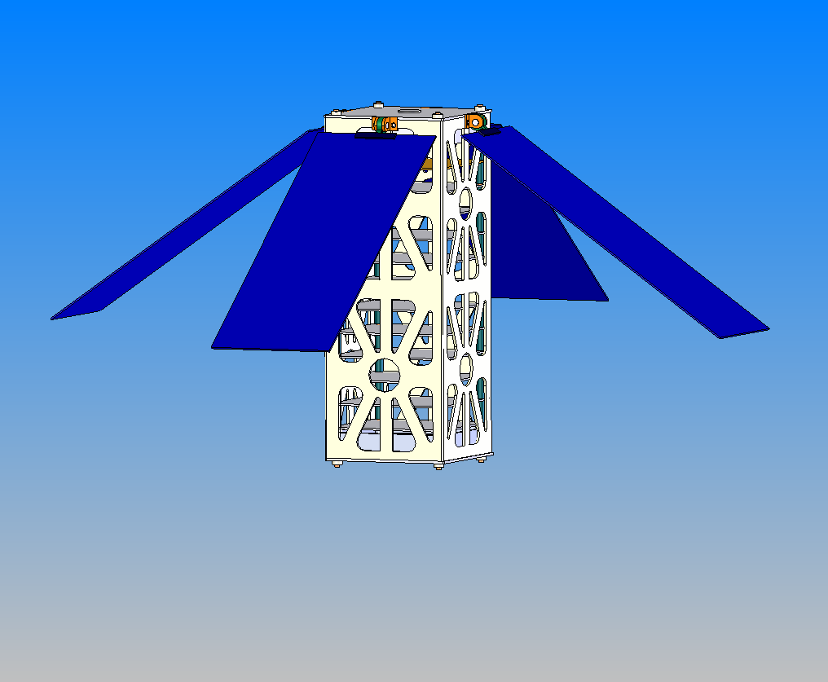
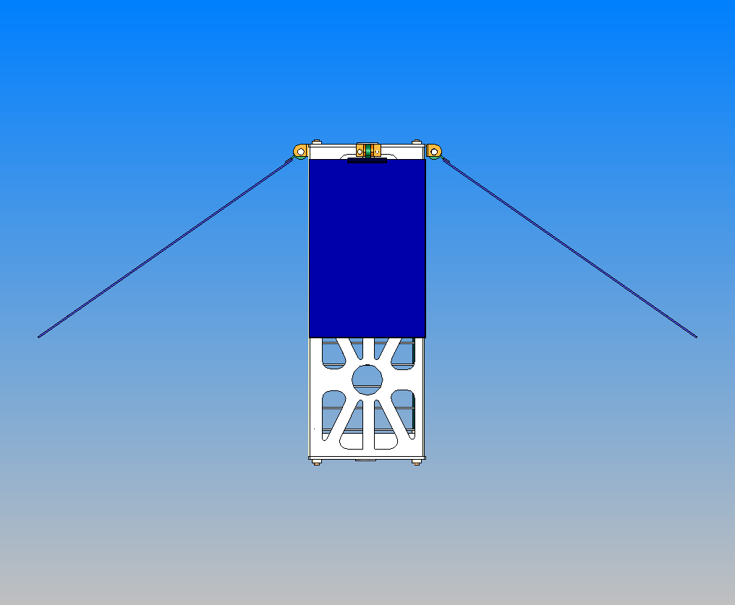
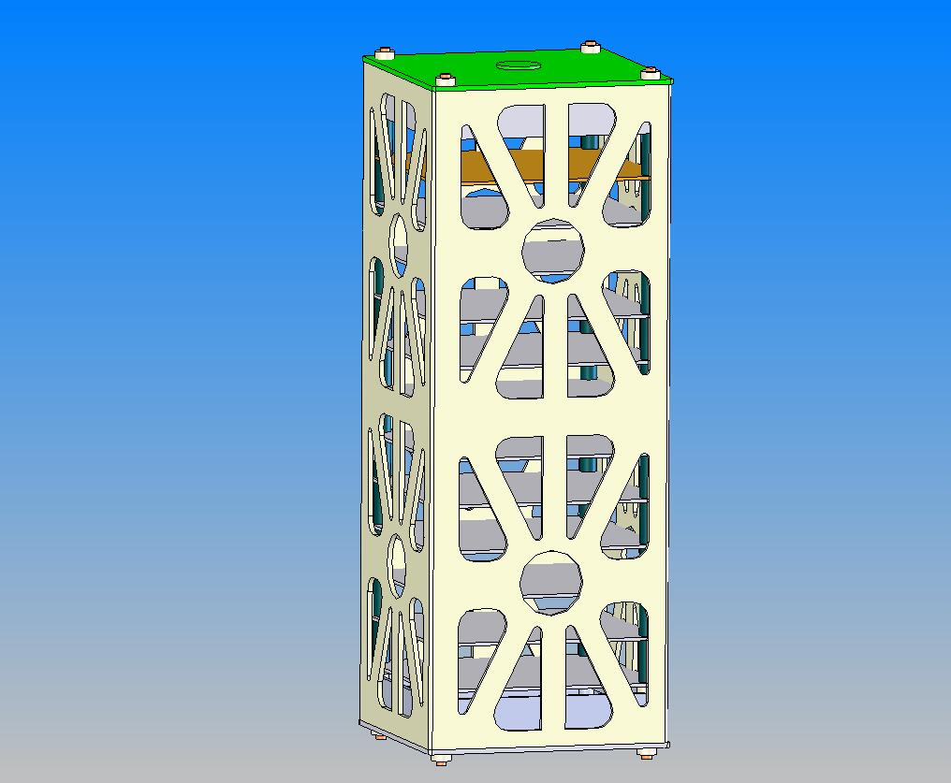
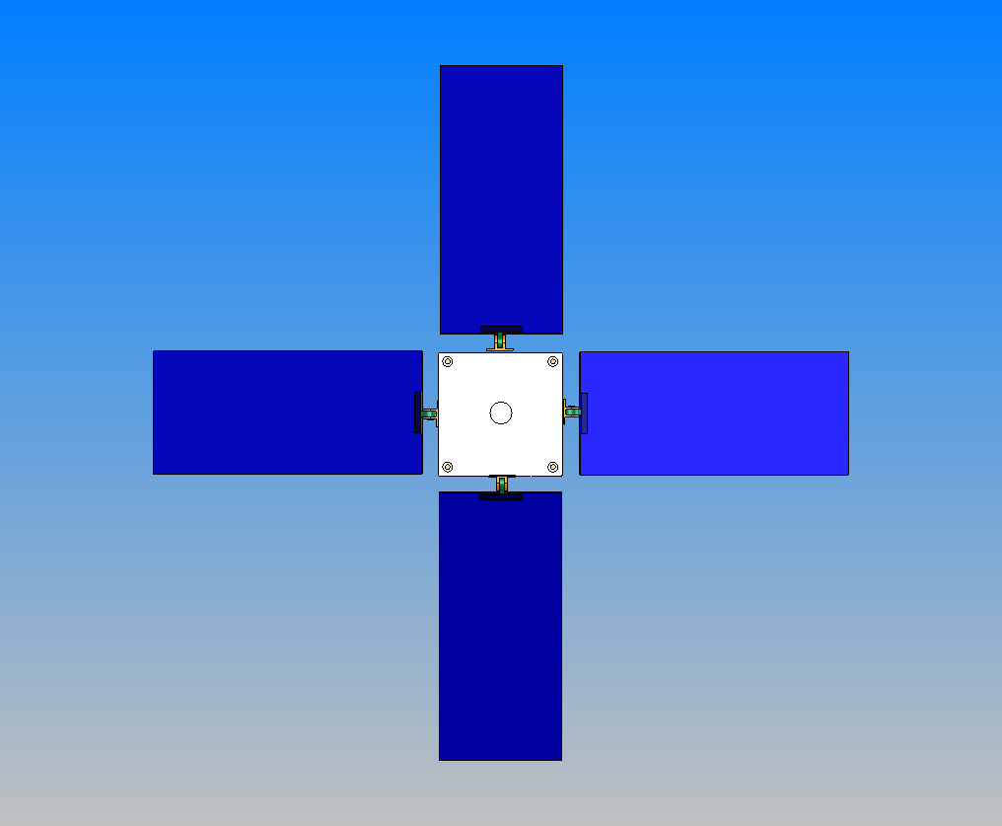
Общий вид наноспутника

Slide 11
Структурная схема университетского наноспутника

Slide 12
Украинский молодежный спутник УМС-1
На большинство элементной базы платформы университетского наноспутника отсутствуют сертификаты на использование в условиях космического пространства.
На совещании ректоров вузов в Космическом агентстве Украины принято решение о создании Украинского молодежного спутника УМС на отработанной платформе МС-2-8 разработки КБ «Южное» (спутники серии «Сич», Египсат), где в качестве дополнительной полезной нагрузки будут использованы основные элементы платформы университетского спутника для ее испытаний в условиях космического пространства.
Космическое агентство готово взять на себя финансирование платформы и полезной нагрузки УМС, если МОНУ возьмет на себя функции финансирования части проекта разработки вузами экспериментальной полезной нагрузки (платформы наноспутника).

Slide 13
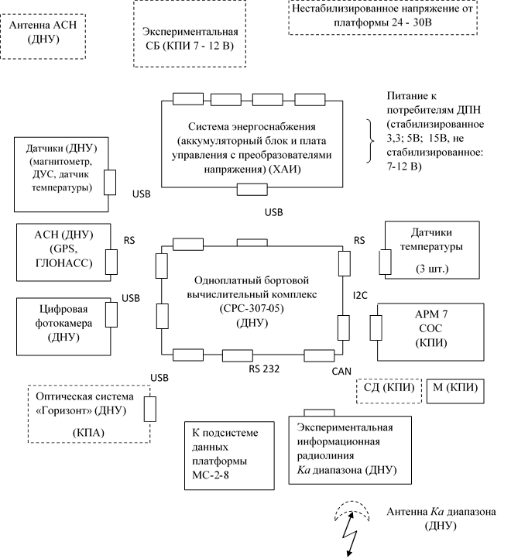
Структура экспериментальной полезной нагрузки УМС-1

Slide 14
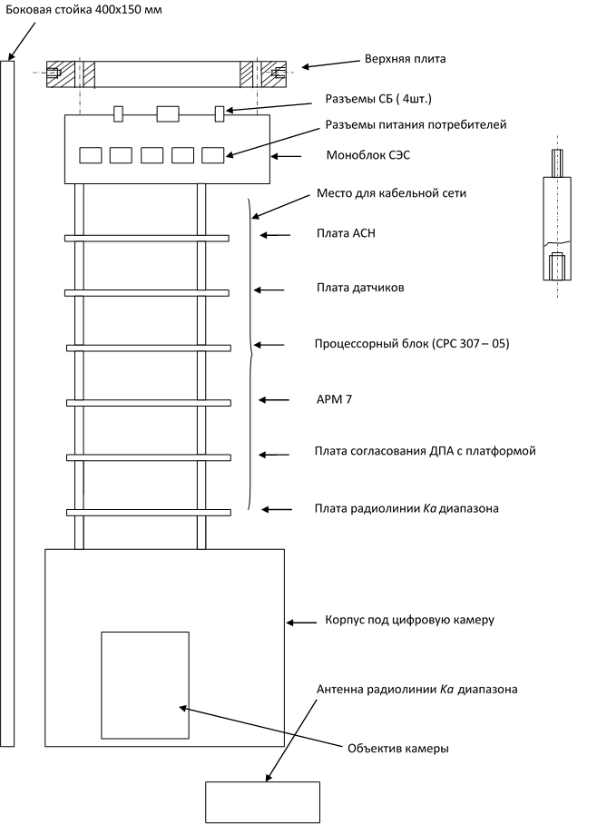
Компоновка интегрированного блока аппаратуры

Slide 15
Интегрированный блок аппаратуры (ИБА)
- плата процессорного модуля СРС 307-05 (ПМ) с высокими функциональными возможностями и относительно малым потреблением энергии (разработчик ДНУ);
- моноблок системы энергоснабжения (СЭС) для питания блоков ИБА и ЭПН (разработчик ХАИ);
- плата датчиков (Датчик) в составе магнитометра и датчиков угловых скоростей, изготовленных по технологии МЭМС (разработчик ДНУ);
- плата приемо-передающих устройств (Хвиля) экспериментальной радиолинии Ка диапазона (разработчик ДНУ);
- плата системы угловой ориентации (СОС КПИ) на базе АРМ-7 и магнетометра (разработчик КПИ);
- плата аппаратуры спутниковой навигации (АСН) (разработчик ДНУ);
- цифровая фотокамера (ЦФК) в герметизированном блоке с возможностью 35-кратного оптического и 4-кратного цифрового увеличения изображения (разработчик ДНУ).
Место установки - нижняя плита платформы УМС-1.
Стыковка с платформой через информационный кабель по интерфейсу RS 232 и отдельный кабель в блок телеметрии платформы.

Slide 16
Отдельная аппаратура ВУЗов
1. Экспериментальная солнечная батарея (СБ) (разработчик КПИ). Место установки - верхняя плита УМС-1.
2. Солнечный датчик (СД) (разработчик КПИ). Место установки - верхняя плита УМС-1.
3. Оптический блок «Горизонт» для определения угловых отклонений КА по информации с 4 малогабаритных фотокамер в ближнем инфракрасном диапазоне (900 - 1000 нм) по линии горизонта (разработчик ДНУ). Место установки - нижняя плита платформы УМС-1.
4. Антенный блок аппаратуры спутниковой навигации (разработчик ДНУ). Место установки - верхняя плита УМС-1.
5. Антенна экспериментальной радиолинии Ка диапазона (разработчик ДНУ). Место установки - нижняя плита платформы УМС-1.
6 Мини-тепловая труба (Разработчик КПИ).
7. Теплозащитное покрытие (Разработчик КПИ).

Slide 17
Работа в составе УМС-1
1. ИБА выполняется отдельным конструктивом, который крепится к платформе спутника на нижней плите основания.
2. Экспериментальная СБ устанавливается на верхней плите платформы и обеспечивает блок питания ИБА напряжением 11-14 В (состоит из 2 блоков, соединенных между собой).
3. Блок питания должен обеспечивать электроэнергией заданного номинала от входного напряжения экспериментальной СБ и от нестабилизированного напряжения СЭС платформы (27 В). Телеметрическая информация блока питания передается в процессорный блок по USB порту.
4. Информационное подключение плат ИБА осуществляется к процессорном блоку по соответствующему порту (рис. 1). Питание плат осуществляется от блока питания ИБА.

Slide 18
Работа в составе УМС-1
5. Аппаратура спутниковой навигации (АСН) обеспечивает передачу навигационной информации в процессорный модуль.
6. Управление ИБА и передача информации (телеметрической и с фотокамеры) в платформу осуществляется через RS 232 порт в подсистему данных платформы. (телеметрическая информация ИБА дублируется на платформу в блок телеметрии).
7. Экспериментальная радиолиния Ка диапазона используется для проведения исследований в перспективном диапазоне (передача снимков и прием информации с наземного пункта (абонентский модуль) со скоростью до 3 Мбит/с).
8. Обработка информации (прием, вычисления, сжатие и выдача информации) осуществляется процессорным модулем (по заданным алгоритмам в виде программного обеспечения, операционная система Linux).
9. Диаграмма направленности антенны экспериментальной радиолинии бортового приемо-передатчика 80º.

Slide 19
Состав космических экспериментов
1. Космический эксперимент «Управление». Цель эксперимента отработать в условиях космического пространства нового программного обеспечения по управлению бортовой аппаратурой, формированию телеметрической информации и получении информации об угловом положении КА. Космический эксперимент состоит из частей:
- «Управление КПИ». Цель эксперимента: оценка работоспособности алгоритмом по определению углового положения КА по измерениям магнитометра, солнечного датчика (СД) и аппаратуры спутниковой навигации (АСН). В составе эксперимента используется СД, АРМ-7 с магнетометром, плата АСН, процессорный модуль СРС-307-05 (ПМ). Разработчик эксперимента КПИ;

Slide 20
Состав космических экспериментов
- «Управление ДНУ». Цель эксперимента: отработка в условиях космического пространства программного обеспечения по взаимодействию ПМ с ИБА. В составе эксперимента используется ПМ, цифровая фотокамера (ЦФК), АСН, радиолиния Ка диапазона, блок датчиков, интерфейс связи с платформой, оптическая система «Горизонт», модуль СЭС. Разработчик эксперимента ДНУ.
- «Управление ХАИ». Цель эксперимента: отработка в условиях космического пространства нового программного обеспечения по управлению бортовой аппаратурой, сбору телеметрической информации, формированию телеметрических кадров с последующей передачей их на наземную станцию в сеансах связи как по экспериментальной радиолинии Ка диапазона, так и через платформу по радиолинии S диапазона. В составе эксперимента участвуют ПМ, моноблок СЭС, ЦФ, АСН, АРМ-7, блок датчиков, датчики температур, плата радиолинии Ка диапазона, оптическая система «Горизонт». Разработчик эксперимента ХАИ.

Slide 21
2. Космический эксперимент «Солнечный датчик». Цель эксперимента: оценки работоспособности нового СД, разработанного КПИ, в условиях космического пространства. В составе эксперимента используется аппаратура СД, АРМ-7 и моноблок СЭС. Разработчик эксперимента КПИ.
3. Космический эксперимент «Хвиля». Цель эксперимента: исследование прохождения радиоволн в перспективном Ка диапазоне. В составе эксперимента используются ПМ, плата радиолинии Ка диапазона, антенна Ка диапазона, модуль СЭС и наземный комплекс в составе приемо-передающей станции на базе абонентского модуля. Разработчик эксперимента ДНУ.
4. Космический эксперимент «Модуль СЭС». Цель эксперимента: оценка работоспособности системы энергоснабжения, построенной по моноблочному принципу, и позволяющей управлять включением и отключением бортовой аппаратуры с широкой сеткой напряжений, а также готовить телеметрическую информацию в процессорный модуль. В составе эксперимента участвуют моноблок СЭС, процессорный модуль, экспериментальная СБ и бортовая аппаратура ИБА. Разработчик эксперимента ХАИ.

Slide 22
5. Космический эксперимент «Экспериментальная СБ». Цель эксперимента: оценка работоспособности нового класса СБ, рассчитанной на бортовое питание 12 В КА класса наноспутник. В составе эксперимента используется экспериментальная солнечная батарея и модуль СЭС. Разработчик эксперимента КПИ.
6. Космический эксперимент «АСН». Цель эксперимента: отработка в условиях космического пространства новой элементной базы с малыми габаритами и малым потреблением энергии для решения задачи навигации КА. В составе эксперимента используется плата АСН, антенна АСН, ПМ, СЭС. Разработчик эксперимента ДНУ.
7. Космический эксперимент «ЦФК». Цель эксперимента: съемка поверхности Земли относительно дешевой оптической системой (цифровой фотокамерой) в оптическом диапазоне с различным оптическим и цифровым увеличением, изменяемой площадью съемки и разрешающей способностью для последующей передачей информации на Землю по экспериментальной радиолинии Ка диапазона в сеансах связи и оценки на Земле углового положения КА в момент съемки по известным ориентирам на поверхности Земли и навигационным параметрам КА, а также для оценки облачности в местах съемки и динамики ее изменения. В составе эксперимента участвуют ЦФК с интерфейсом, ПМ, СЭС, экспериментальная радиолиния Ка диапазона. Разработчик эксперимента ДНУ.

Slide 23
8. Космический эксперимент «Горизонт». Цель эксперимента: оценить возможность определения углового положения КА относительно надира по результатам обработки цифровой информации с 4 малогабаритных относительно дешевых цифровых камер по разработанным алгоритмам путем сравнения полученных результатов с результатами, полученными от штатных приборов платформы и оценить точность полученных значений. Предполагается, что за счет установки фильтров фотокамеры смогут принимать информацию в ближнем инфракрасном диапазоне от поверхности Земли, за счет чего будет определено угловое отклонение оси КА от надира. В составе эксперимента участвуют оптический блок «Горизонт», ПМ, СЭС. Разработчик эксперимента ДНУ.
9. Космический эксперимент «Элемент». Цель эксперимента оценка работоспособности в условиях космического пространства новой элементной базы, в том числе с использованием технологий МЭМС, а также узлов и блоков индустриального исполнения, не сертифицированных для работы в условиях космического пространства. В составе эксперимента участвуют вся аппаратура, разработанная высшими учебными заведениями Украины. Разработчики эксперимента ДНУ, КПИ, ХАИ.

Slide 24
Малогабаритный высокопроизводительный процессорный модуль космических аппаратов, шифр «ПМ»
Назначение блока Блок выполняет функции бортового вычислительного комплекса перспективных платформ КА
Основные характеристики ПМ CPC 307-05 Vortex86DX (600 МГц), 256МБ ОЗУ, 1 ГБ флеш диск, IDE, 2xRS-232/485/422, 2xRS-232, 2xRS-422/485, 2CAN, LAN 10/100, LPT, 4xUSB2.0, 8xGPIO, 2xI2C, формат PC/104-plus, COATED,
Степень разработки Плата ПМ приобретена, в рамках курсового и дипломного проектирования разрабатываются алгоритмы функционирования блока и обмены информации ПМ с другими блоками.
Научно-образовательная составляющая В ДНУ организовано и функционирует студенческое проектно-конструкторское бюро (СПКБ), в рамках которого студенты занимаются вопросами проектирования приборов и устройств космической техники. По данной тематике работают 12 человек в рамках курсового и дипломного проектирования, 2 аспиранта.
Предполагается поставить лабораторную работу на базе платы СРС 307-05, на которой студентами будут изучаться дисциплины «Микроконтроллеры вычислительные», «Операционные системы САУ», «Основы проектирования приборов и устройств космических летательных аппаратов» направления «Авионика» и специальности «Системы управления летательных аппаратов и комплексов», а также подготавливаться диссертационные работы по специальности 05.07.03 – Системы и процессы управления.

Slide 25
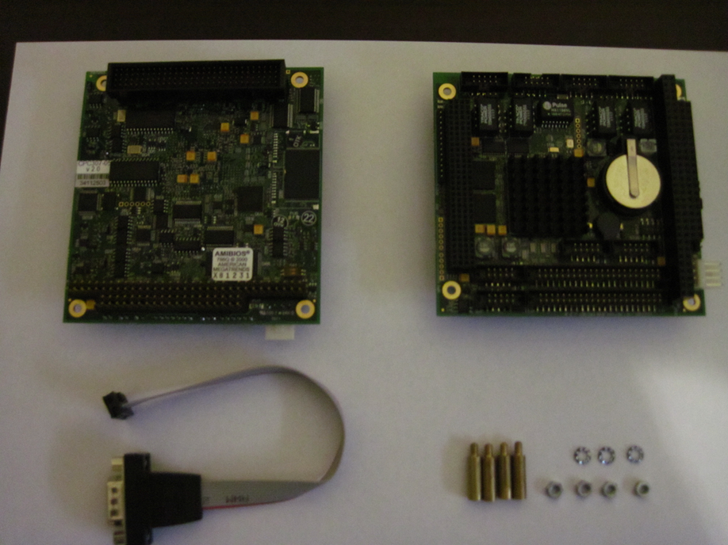
Общий вид ПМ

Slide 26
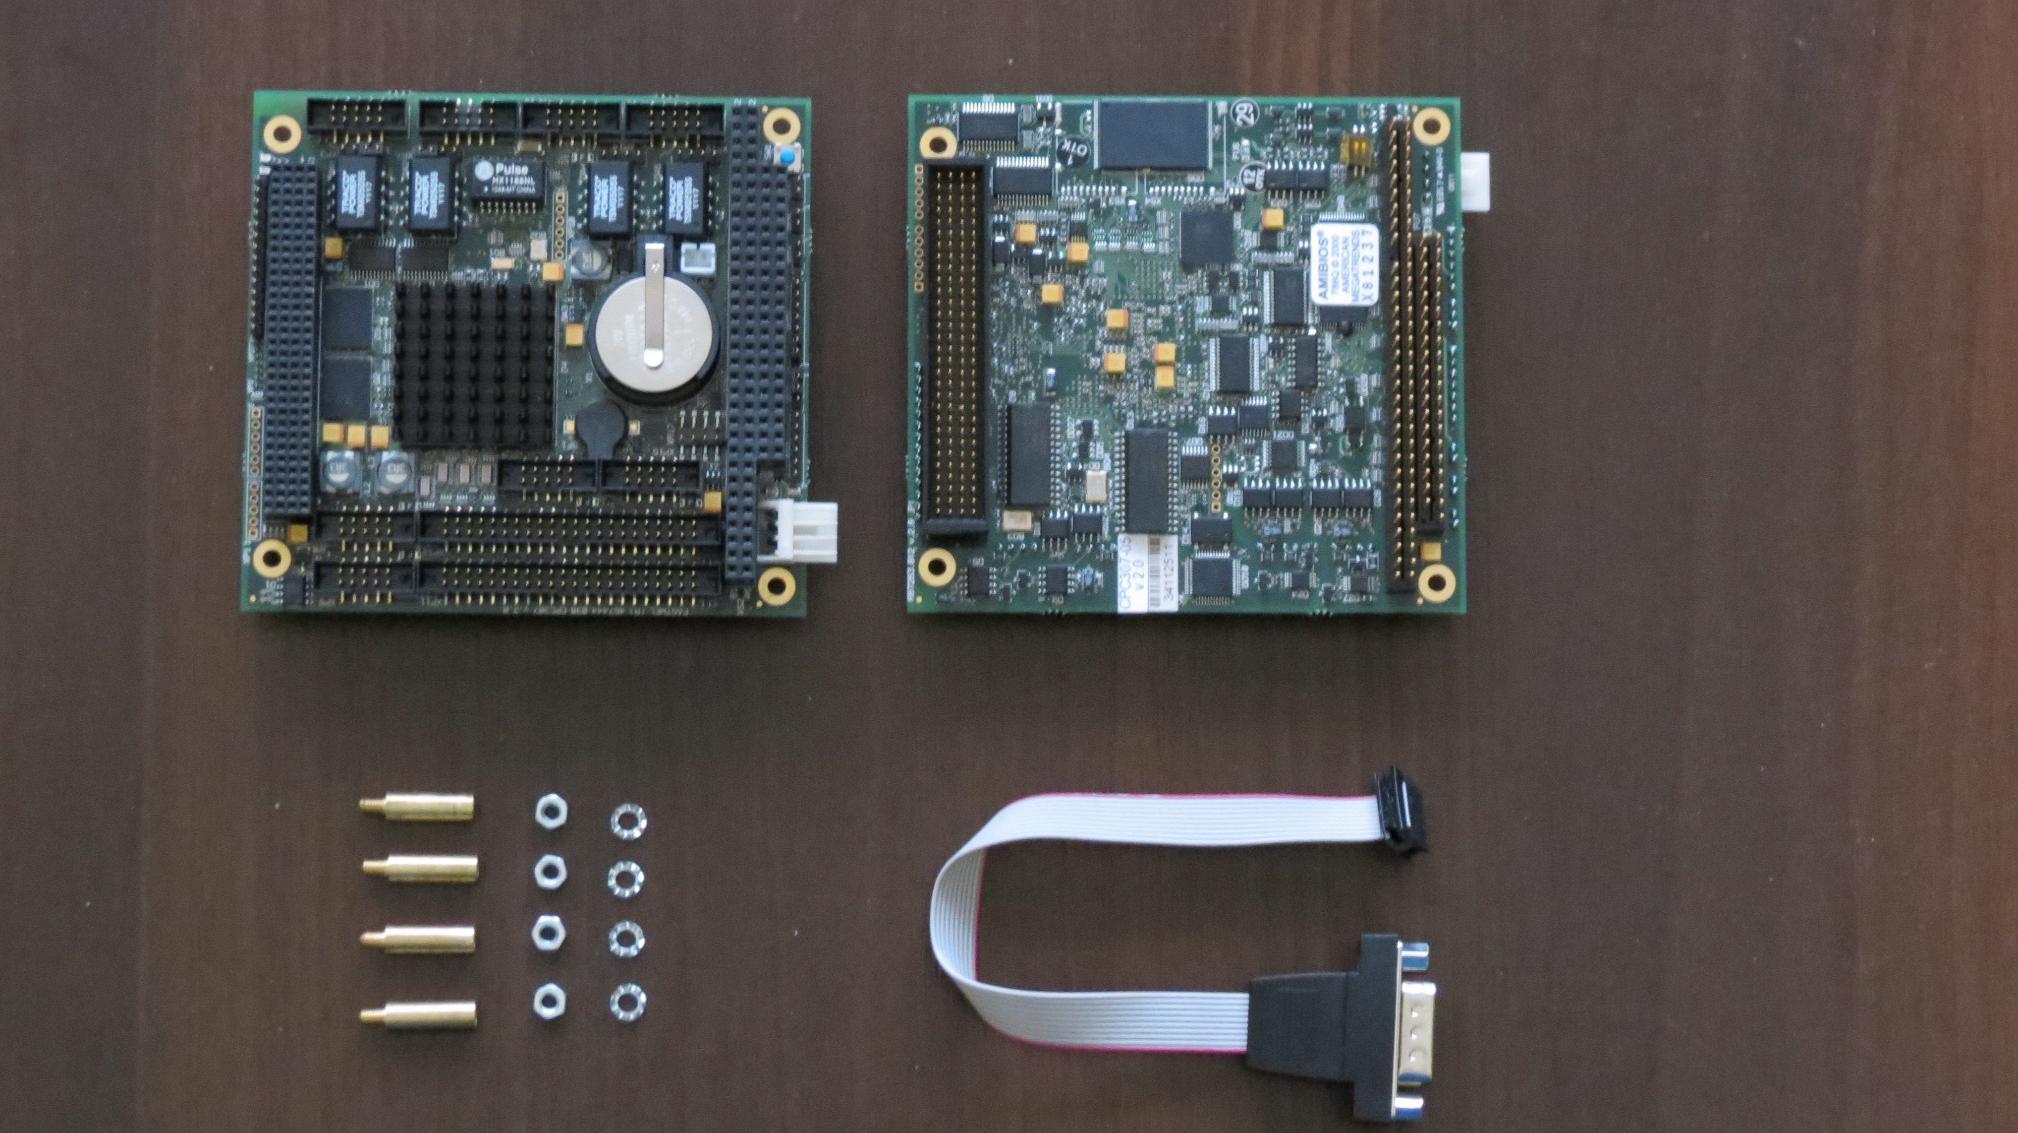
Общий вид ПМ

Slide 27
Система ориентации и стабилизации
Назначение
Определение углового положения КА и расчет управляющих воздействий для исполнительных органов
Стан розробки
Алгоритми СОС-КПІ розроблені і протестовані на стенді виконання апаратно-програмного моделювання; плата обчислювача готова до придбання.
Науко-освітня складова проекту
Реалізація експерименту з відпрацюванням системи орієнтації та стабілізації буде сприяти значному підвищенню якості викладання дисциплін у вищій школі, пов’язаних з космічною тематикою. В НТУУ «КПІ» питання розробки систем орієнтації та стабілізації космічних апаратів викладаються в таких дисциплінах, як «Сучасні методи стабілізації, орієнтації, навігації та наведенні рухомих об’єктів», «Математичне забезпечення пілотажно-навігаційних комплексів літальних апаратів», «Системи керування літальних апаратів» та ін. Реалізація цього проекту дозволить розробити нові дисципліни та спецкурси, пов’язані з питанням розробки, тестування, відпрацювання та виготовлення таких систем.

Slide 28
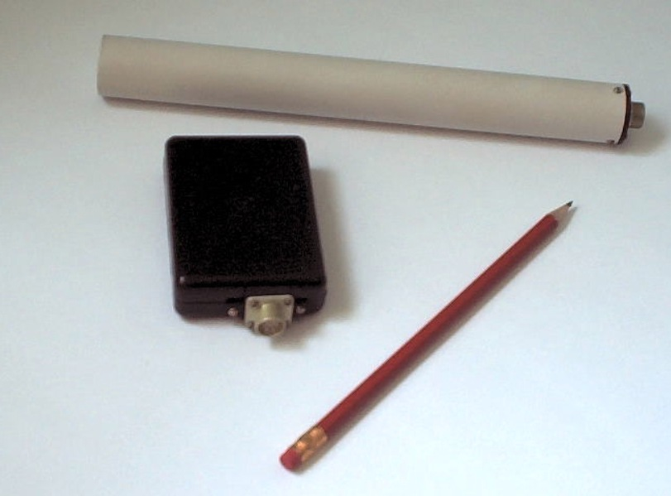
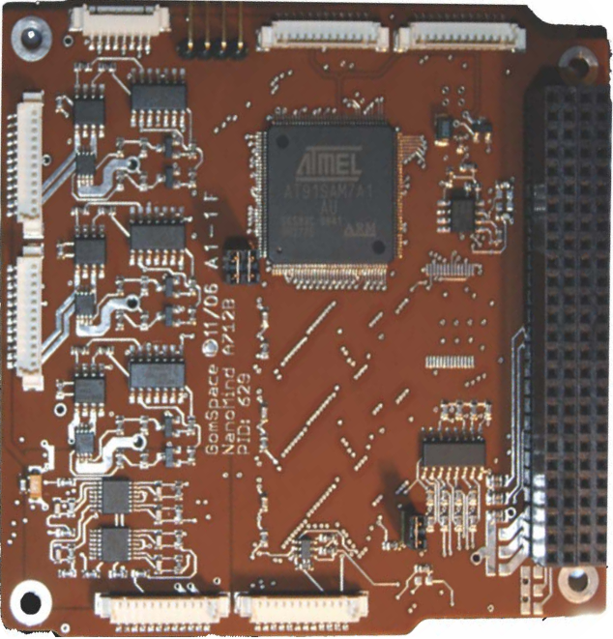
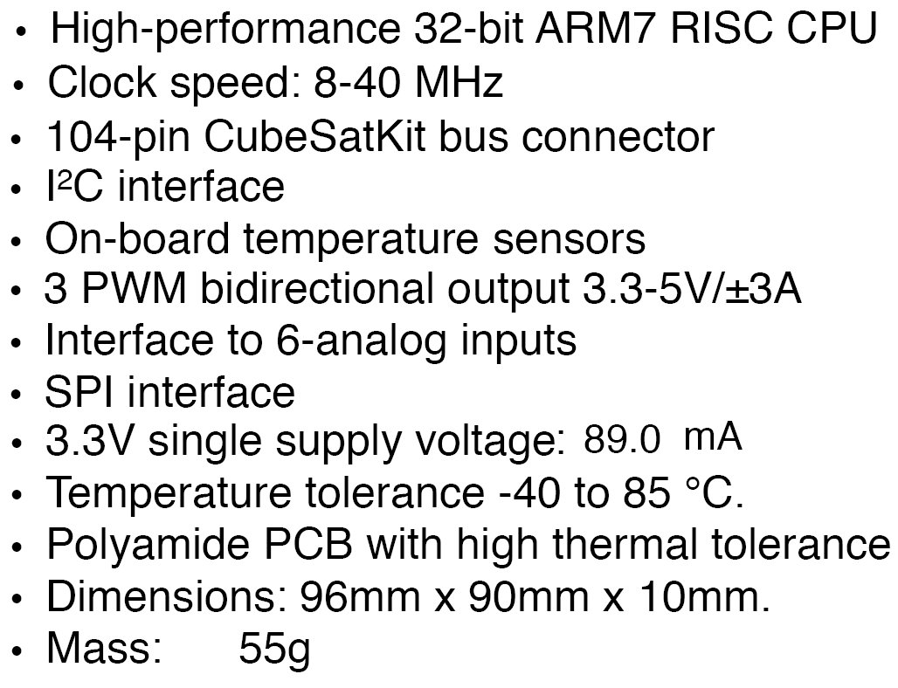
Магнитометр и АРМ-7

Slide 29
Датчик направления на Солнце
Назначения датчика солнца
Датчик ДКС-2/РД предназначен для определения углов направления (вектора) на Солнце относительно его плоскости с координатами XY.
Степень готовности
Разработан и изготовлен экспериментальный образец ДКС-2/РД. Разработан алгоритм расчета угла вектора направления на Солнце.
Научно-образовательная составляющая
Участие студентов и аспирантов в разработке ДКС-2/РД, испытаниях и составлении алгоритмов определения углов направлении на солнце.

Slide 30
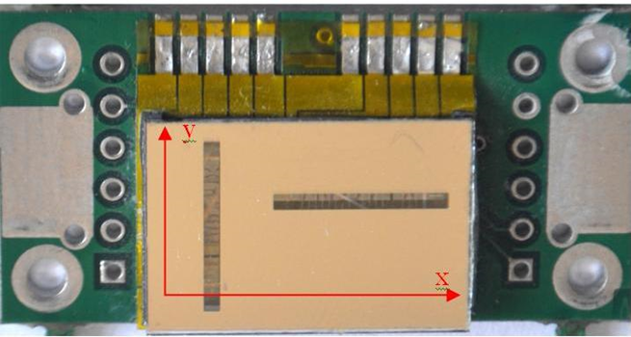
Общий вид СД

Slide 31
Алгоритмическое и программное обеспечение малогабаритного высокопроизводительного бортового цифрового вычислительного комплекса
Назначение
Предназначается для выполнения в реальном времени программного обеспечения согласно алгоритмам управления бортовой аппаратурой и формирования телеметрических кадров. Алгоритмы разрабатываются по управлению каждым блоком по согласованным с разработчиками соответствующим командам управления и телеметрической информации.
Количество команд управления до 99
Телеметрия
Ориентировочный размер одного кадра – до 80 байт (с учетом служебной информации), кадр формирует процессорный модуль и передает на платформу.
Период формирования кадра – 1- 4 сек с.

Slide 32
Модуль энергоснабжения экспериментальной полезной нагрузки УМС-1
Назначение Модуль энергоснабжения дополнительной полезной нагрузки (МЭС ДПН) предназначен для электропитания стабилизированным напряжением 5 В и 3,3 В (дополнительно 15 В) по каналам потребителей энергии ЭПН непосредственно от шины основной системы энергоснабжения платформы 24...34 В совместно с дополнительной низковольтной СЭС ДПН 11,2...14,8 В
Состояние разработки В настоящее время проработана структура системы энергоснабжения, выполнены расчеты по параметрам БФ и БХ, выбрана схемотехника DC\DC преобразователей, проведено компьютерное моделирование принципиальной схемы в приложении Multisim10. Аппаратура МЭС прямого включения БФ-БХ проработано на стендовом макете. Разработан алгоритм функционирования. Программное обеспечение находится в разработке.
Научно-образовательная составляющая проекта Подготовка 1 докторской, 2 кандидатских диссертаций, 5 магистерских работ и 5 дипломных проектов в учебно-научном центре «Микроспутникостроения» ХАИ

Slide 33
Напряжения питания бортовой аппаратуры
№ | Название блока | Напряжение питания, В | Потребляемая мощность, Вт
 | Процессорный модуль СРС-307-05 | 5 | 3
2 | ARM7 | 3,3 | 0,5
3 | Датчик направления на Солнце | 5 3,3
4 | Модуль СЭС | 12 27 | 1
5 | Аппаратура для исследования прохождения радиоволн «Хвиля» | 5 | 5
6 | Блок датчиков угловой ориентации | 3,3 5 | 0,05 0,25
7 | Аппаратура спутниковой навигации МНП-М6 | 3,3 | 0,86
8 | Антенный блок АСН МШУ-1 | 3,3 | 0,1
9 | Цифровая фотокамера | 7,4 5 | 6,8 0,5
10 | Экспериментальная СБ | 11,2 – 14,8
11 | Оптическая система «Горизонт» | 5 | 3

Slide 34
Аппаратура для исследования прохождения радиоволн в перспективном частотном диапазоне
Назначение
Предназначена для исследования характеристик распространения радиоволн перспективного Ка-диапазона электромагнитного спектра в составе: бортовая радиолиния и наземный пункт с программно-управляемой антенной.
Состояние разработки
Проработаны схемные и конструкторские решения, имеются макеты основных узлов, печатный монтаж антенны, создан и испытан программно управляемый абонентский модуль.
Научно-образовательная составляющая
К работам привлечены 15 студентов в рамках курсового и дипломного проектирования по специализациям «системы управления КА», «спутниковая связь», 1 аспирант. Предполагается создание лаборатории спутниковой связи, в которую в качестве космического сегмента включен УМС-1, а в качестве наземного сегмента абонентский модуль с программно управляемой антенной диаметров 1,6 м.

Slide 35
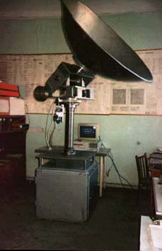
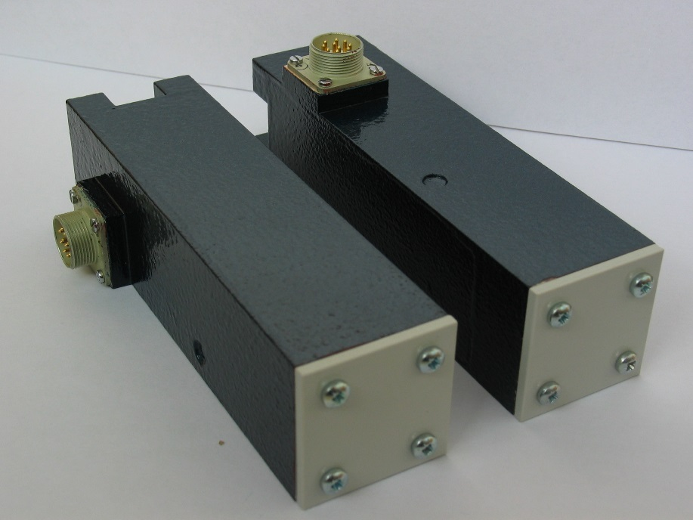
Бортовая и наземная аппаратура

Slide 36
Блок датчиков угловой ориентации
Назначение
Блок датчик предназначен для измерения проекций магнитного поля Земли на оси связанной системы координат и определение проекций угловых скоростей на оси связанной системы координат. Блок включает магнитометр, трех степенной датчик угловой скорости по нано технологиях, контроллер и датчик температуры.
Состояние разработки
Разработаны схема функциональная и схема электрическая принципиальная, приобретены магнитометр и ДУС, ведется разработка программного обеспечения контроллера.
Научно-образовательная составляющая проекта
К работе привлечены 5 студентов в рамках курсового и дипломного проектирования, 1 аспирант. Материалы разработки предполагается использовать в курсе «Основы проектирования приборов и устройств РКЛА», а также при постановке лабораторной работы по угловой ориентации.

Slide 37
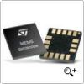
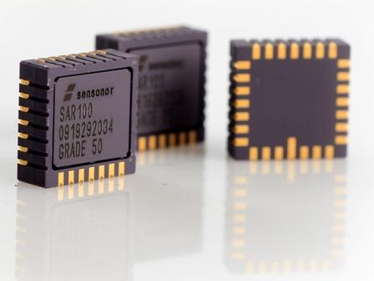
Датчики угловых скоростей и магнетометр

Slide 38
Аппаратура спутниковой навигации
Назначение
АСН предназначена как перспективная система для определения координат и скоростей малых космических аппаратов на низких орбитах с малыми энергетическими характеристиками и в малых габаритах.
Состояние разработки
Выбрана элементная база. Наличие рабочей документации.
АСН включает навигационный приемник МНП-М6 в герметичном исполнении, устанавливаемый в конструктиве ИБА УМС-1 на плате стандарта РС и антенный блок МШУ-1, устанавливаемый на верхней плите платформы УМС-1, в герметичном исполнении.
Научно-образовательная составляющая
К работам привлечены 5 студентов в рамках курсового и дипломного проектирования, 1 соискатель. Готовится лабораторная работу по спутниковой навигации. Материалы предполагается включить в дисциплину «Спутниковые системы».

Slide 39
Цифровая фото и видеокамера
Назначение
ЦФК предназначена для съемки поверхности Земли в видимом диапазоне с изменяемым оптическим и цифровым увеличение в режиме как фотосъемка так и видеосъёмка, что позволяет снимать участки Земной поверхности (одним снимком) от трети территории Украины до территории городов, а также определять угловую ориентацию КА в режиме прямой связи наземной станции и КА.
Состояние разработки
Приобретена камера, разрабатывается интерфейс согласования ЦФК с бортовым компьютером ПМ.
Научно-образовательная составляющая
К работам привлечены 8 студентов в рамках курсового и дипломного проектирования, 1 соискатель. Готовится лабораторная работу по дистанционному управлению в рамках дисциплины «Автоматизированный привод». Материалы предполагается включить в дисциплину «Системы ДЗЗ», а также использовать снимки для определения ориентации КА в рамках лабораторной работы.

Slide 40
Основные характеристики съемки
Высота орбиты, км | Оптическое увеличение (зум) | Размер снимка, км | Разрешение, м
400 | 1 | 733 549 | 184
400 | 35 | 25,8 19,4 | 7
600 | 1 | 1100 825 | 275
600 | 35 | 38,7 29 | 10
800 | 1 | 1466 1100 | 366
800 | 35 | 51,7 38,8 | 13

Slide 41
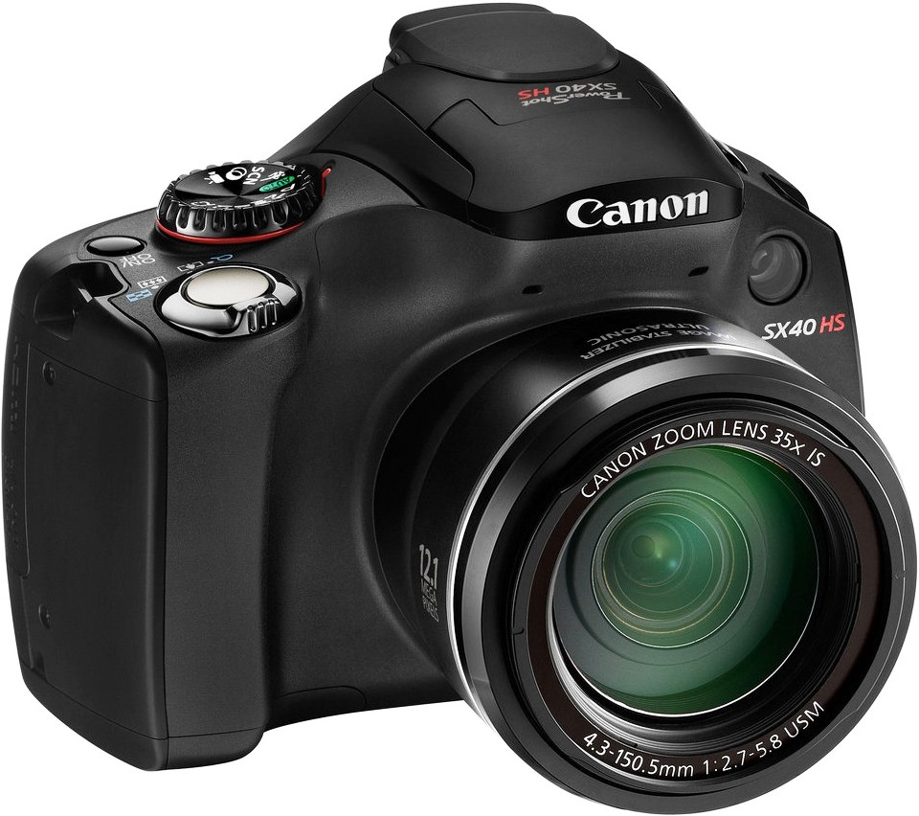
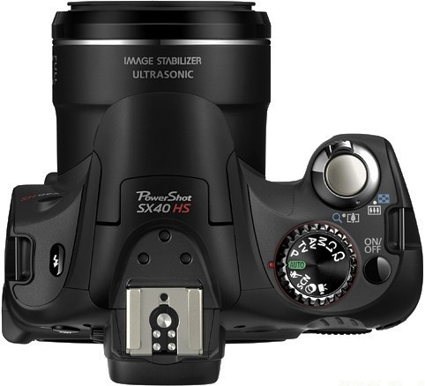
Общий вид фотокамеры

Slide 42
Оптическая система
Назначение
Оптическая система «Горизонт» предназначена для определение отклонения КА от ориентации на Землю по 2 углам. При проведении космического эксперимента предполагается оценить возможность определения углового положения КА относительно надира по результатам обработки цифровой информации с 4 малогабаритных относительно дешевых цифровых камер по разработанным алгоритмам путем сравнения полученных результатов с результатами, полученными от штатных приборов платформы и оценить точность полученных значений. Предполагается, что за счет установки фильтров фотокамеры смогут принимать информацию в близком инфракрасном диапазоне от поверхности Земли, за счет чего будет определено угловое отклонение оси КА от надира.
Состояние разработки
Приобретена камера, выбран контроллер, разработаны алгоритмы обработки информации с видеокамер, разрабатывается документация.
Научно-образовательная составляющая
По данной тематике работают 4 человека в рамках курсового и дипломного проектирования, 1 аспирант, 1 соискатель. Материалы работ предполагается включить в дисциплину «Системы управления КА».

Slide 43
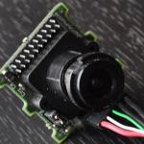
Контроллер и фотокамера

Slide 44
Розподіл витрат ВНЗ України на виготовлення експериментального корисного навантаження УМС-1
№ п\ п | Найменування організації (перелік робіт і апаратури) | Витрати по роках, тис. грн. |  |  | Сумарні витрати, тис. грн.
 |  | 2014 | 2015 | 2016
1 | ДНУ (конструктивне, електричне і інформаційне узгодженню апаратури експериментального корисного навантаження (ЕКН) з платформою МС-2-8 (розробник платформи ДП «КБ Південне»), узгодження космічних експериментів; комплексні випробування ЕКН; конструкція корпусу інтегрованого блоку апаратури (ІБА); БЦОК; блок датчиків кутової орієнтації; ЦФК; бортовий і наземний сегменти експериментальної радіолінії перспективного Ка діапазону з приводом і антеною спостереження; апаратура супутникової навігації (АСН), оптична система «Горизонт»). | 2280 | 1756 | 823 | 5129
2 | КПІ (модуль СОС; сонячний датчик; двигун-маховик; експериментальна СБ; панель з теплорегулюючим покриттям; міні теплова труба) | 1620 1140 | 1670 1090 | 885 725 | 4175 2925
3 | ХАІ (система енергопостачання ЕКН; система управління ЕКН; система телеметрії) | 996 | 595 | 420 | 2011
4 | НАУ (модуль навігації) | 650 | 450 | 400 | 1500
 | Всього | 4896 4416 5546 | 4021 3441 4471 | 2128 1968 2528 | 11315 10095 12815

Slide 45
Ожидаемые результаты
Проектом предусматривается
– впервые на Украине создать новую универсальную платформу класса наноспутник, конкурентоспособную на мировом рынке;
– разработать служебные системы модульного типа, позволяющие достаточно быстро менять конфигурацию в зависимости от решаемой целевой задачи;
– отработать новые высокоскоростные с малыми габаритами и высоким КПД каналы связи, что позволит не только обеспечить высокую информативность бортовой аппаратуры, но и передавать на борт новое программное обеспечение.
Разработанная малогабаритная универсальная платформа позволит с малыми затратами производить различные космические эксперименты и технологическую отработку новой элементной базы, материалов и новых конструкторских и технологических решений в космической отрасли, а также позволит представить на рынок не только пусковые услуги, но и малогабаритные КА по заказам других стран с запуском их украинскими ракетами-носителями.

